Slide 1


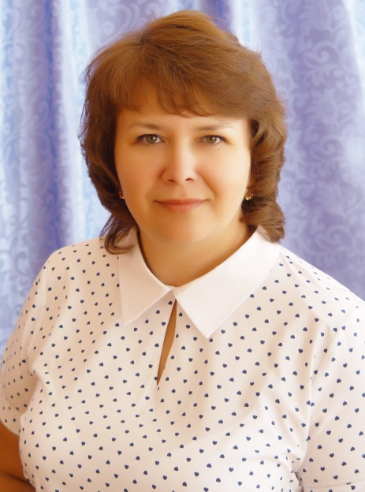
Кадры решают всё!
Знакомьтесь – наша заведующая! Всё что мы делаем в нашем детском саду –мы делаем ради них, ради того, чтобы они росли и развивались. Детский сад –это сотрудники, самые трудолюбивые, творческие, всё умеющие, любящие детей люди. Детский сад –это семья. И, как в любой дружной семье, у нас есть свои традиции. Детский сад –это уникальная система, которая обеспечивает: оздоровление, образование, воспитание, питание, уход и присмотр.

Slide 2

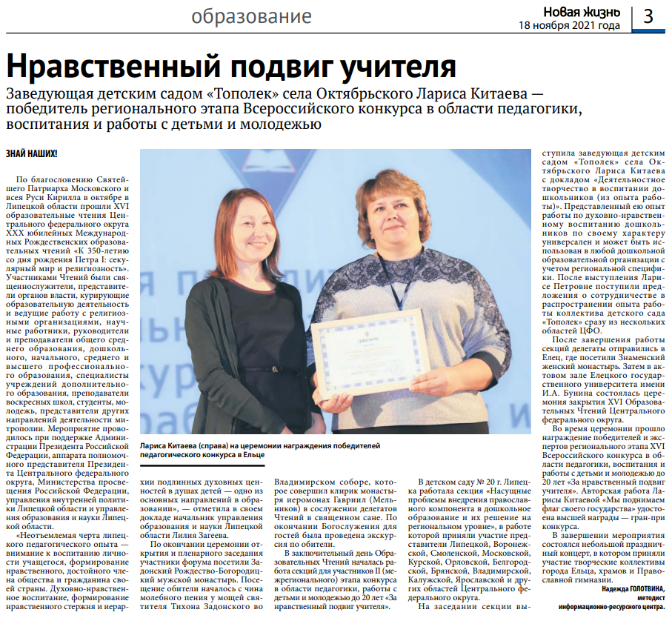

.

Slide 3
Кадры решают всё!
Наша заведующая -
Китаева Лариса Петровна –
инициативный, опытный руководитель,
направляющий деятельность коллектива на
реализацию творческих способностей, способствует раскрытию индивидуальных качеств личности каждого сотрудника. Она видит перспективы развития,
потенциал всех педагогов, способствует получению образования и повышению квалификации педагогического состава. Все педагоги имеют профильное образование.
Наши педагоги –
самые трудолюбивые, творческие,
всё умеющие и
любящие детей люди

Slide 4
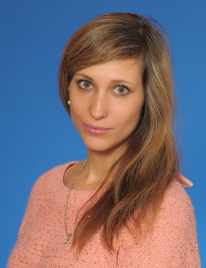
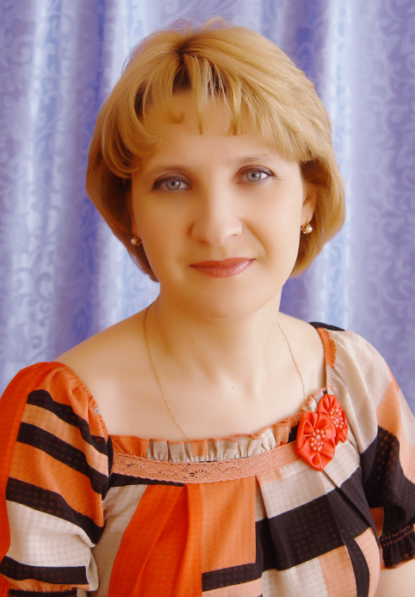
Кулаева Ольга Николаевна
Сама любит нашу природу и помогает детям влюбляться в неё. Организовала работу эковолонтёрского движения «Зелёный патруль» и отряда ЮИД среди дошкольников «Дорожный патруль». Активно снимает социальные ролики.
Кравченко Елена Николаевна
Талантливый педагог ежегодно «зажигает» на небосводе детского сада маленькие звёздочки.
Организовала работу театрального кружка «Добрый мир» в который входят воспитанники, педагоги и бывшие выпускники детского сада.

Slide 5
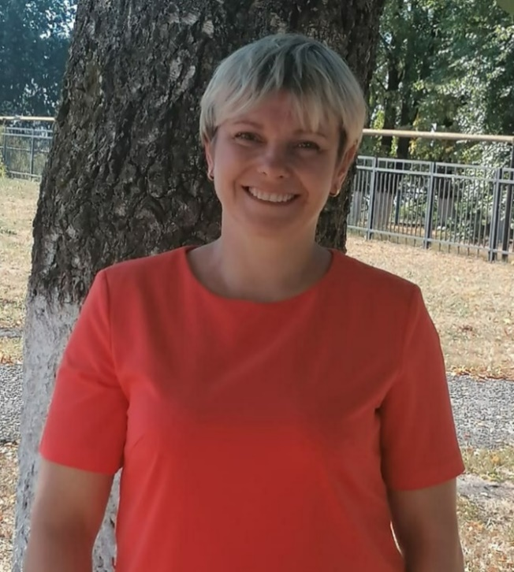
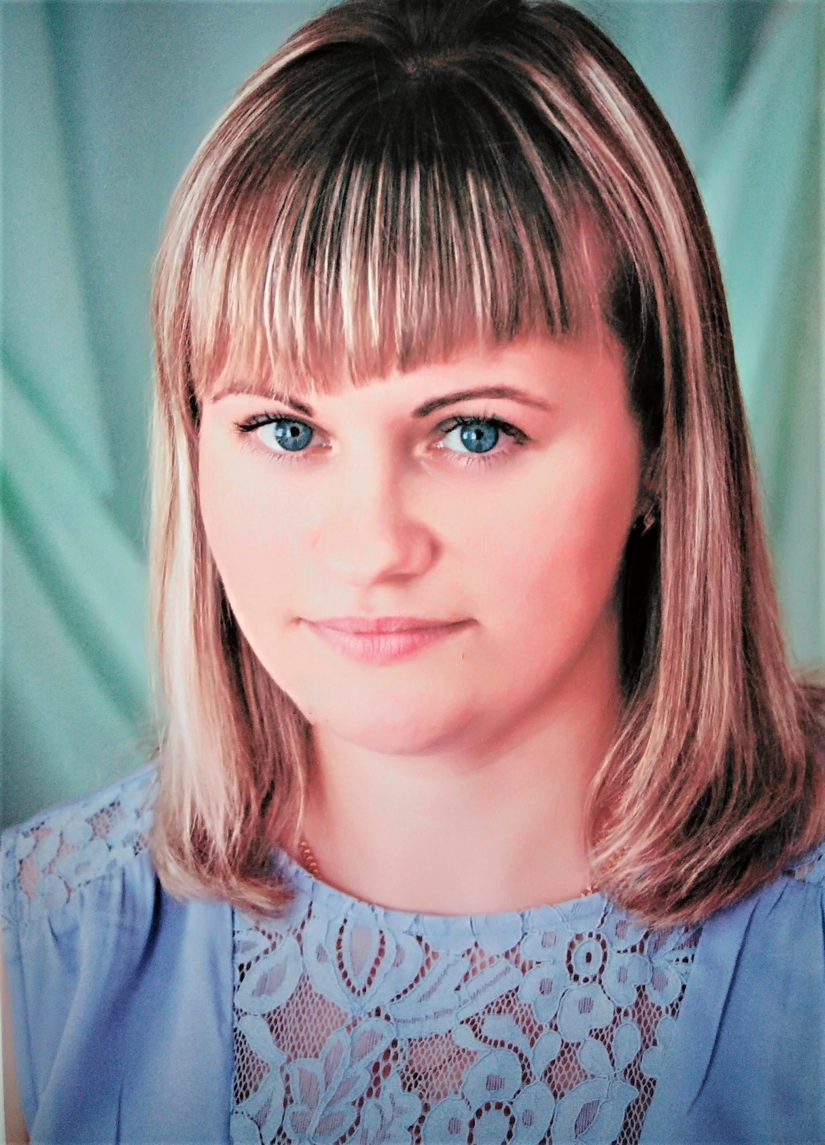
Гауф Ольга Михайловна
Активный, жизнерадостный педагог, нашедший своё призвание в реализации дополнительной общеразвивающей программы физкультурно-спортивной направленности «Спортивные ребята».
Селиверстова Ольга Анатольевна
Для успешной и результативной работы я использует интеграцию содержания образовательных областей, индивидуализацию работы с детьми, социальное партнерство, вовлечение родителей в деятельность ДОУ. Занимается с детьми в кружке «Фантазёры».

Slide 6
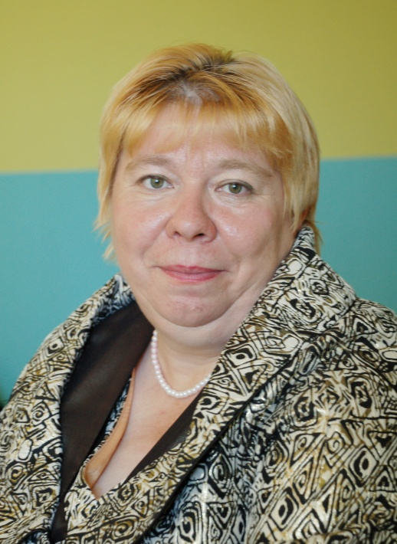
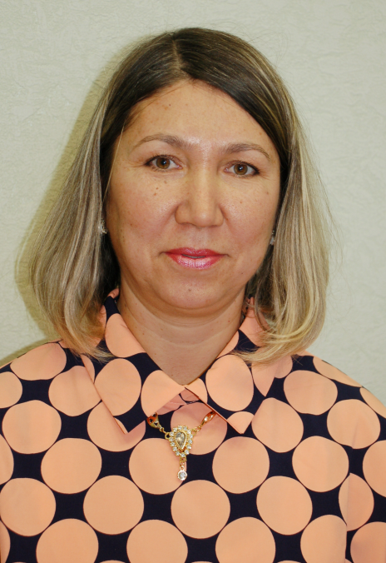
Панина Лидия Ивановна
Два десятилетия учила детей читать, считать и писать в начальной школе.
Самые лучшие декламатор и настоящая патриотка – с самых малых лет приобщает детей к истокам русской народной культуры. Лауреат муниципального конкурса «Воспитатель года 2019».
Рашитова Алсу Гильмановна
Большой стаж за спиной нашего логопеда, активная жизненная позиция и стремление научить детей говорить правильно и красиво. Является победителем муниципального конкурса «Воспитатель года 2017».

Slide 7
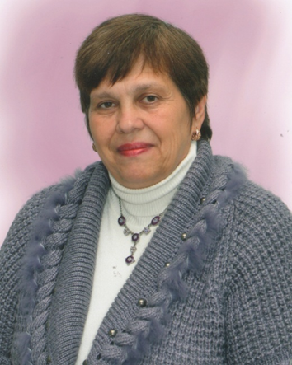
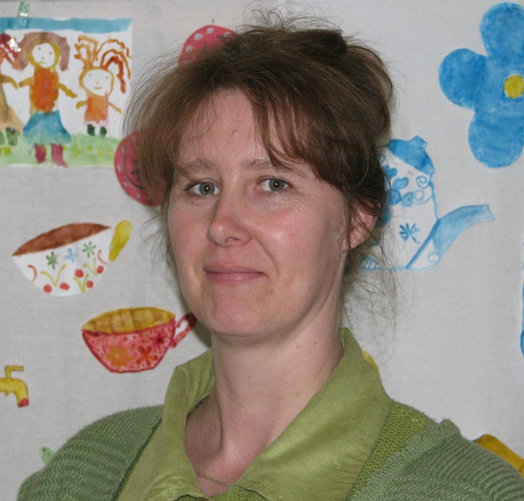
Педагог гуманитарной направленности с большим стажем. С малышами изучает культуру нашего народа в кружке «Родничок».
Попова Надежда Николаевна
Тонких Надежда Михайловна
Дольше всех работает в детском саду – пришла сюда ещё юной девушкой и 23 года трудилась младшим воспитателем, а с 2011 года работает воспитателем с детьми раннего возраста и в этом нет ей равных. Педагог создаёт все необходимые условия для успешной адаптации детей к детскому саду.

